Slide 1
Bài 27
DatePicker, TimePicker

Slide 2
Nội dung bài học
2 control xử lý ngày tháng năm và xử lý giờ phút

Slide 3
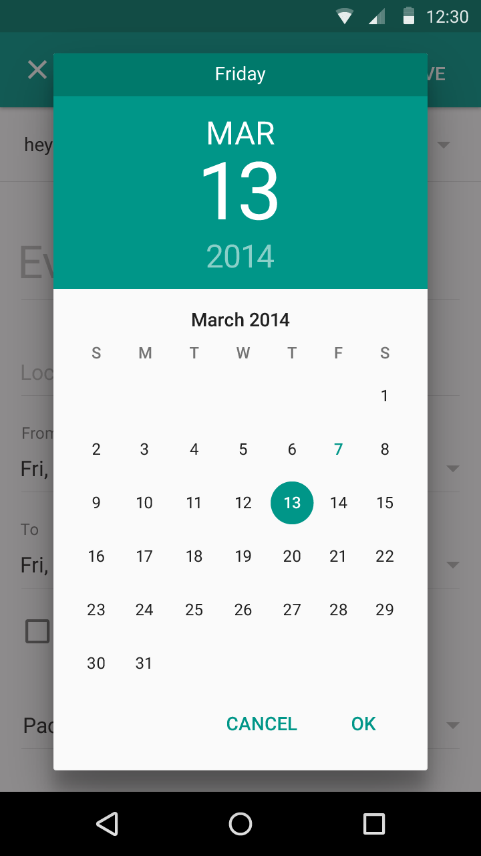
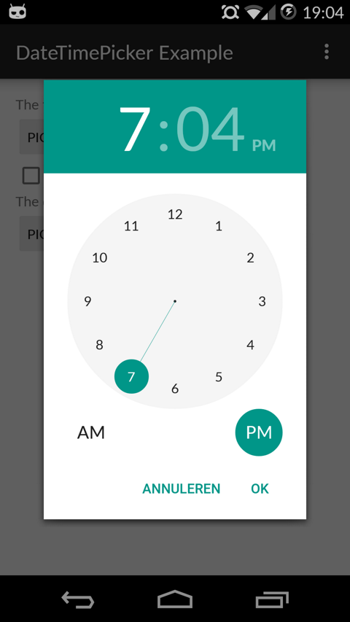
DatePicker
TimePicker

Slide 4


END

